Slide 1

项目六 保育猪饲养管理
任务一
一、保育舍的准备
仔猪断奶与转群
二、仔猪的转群

Slide 2
一、保育舍的准备
（一）栏舍的准备
待上一批保育猪移出保育舍后，要全面彻底对舍内进行消毒。清洗消毒程序为：栏舍浸泡→清洗→消毒（2～3%烧碱溶液）→冲洗、空栏、干燥→泼洒石灰乳或喷洒其他消毒剂消毒→备用。
1．栏舍的清洗 保育舍猪群转出后，饲养员在猪只转出当天完成清理栏舍杂物、料槽中剩余的饲料、栏舍浸泡、清洗工作。
2．栏舍的维修 饲养员要认真检查舍内设施（包括水、电、铸铁板等），如发现有破损要及时汇报，并协助维修人员做好维修工作，验收合格后方可进行消毒。
。

Slide 3
一、保育舍的准备
（一）栏舍的准备
3．栏舍的消毒 用2～3%的烧碱溶液消毒1次，烧碱消毒后1～2小时，用清水将碱液冲洗干净，空舍3～4天。进猪前24小时，进行第2次消毒（可用O.1％过氧乙酸等消毒液），干燥后备用。
4. 猪舍门口的消毒池在进猪消毒结束后0.5～1小时按要求更换消毒液。

Slide 4
一、保育舍的准备
（二）准备生产工具
1．检查猪舍生产工具和照明设施 备齐必须的扫把、粪铲等工具，并进行彻底清洗和消毒，待干燥后备用。照明设施如有损坏，要及时更换维修。
2．检查供水设备 如果有故障要在仔猪进舍前进行修理。
3．检查料线、食槽，确保每个栏舍料线能正常使用，食槽内无污染、无积水。
4．检查保暖、通风、降温设施，如电热板、水帘等控温设施。保证进猪之前保育舍达到温暖、干燥的状态。转群当天，栏舍内温度需达到25～30℃。

Slide 5
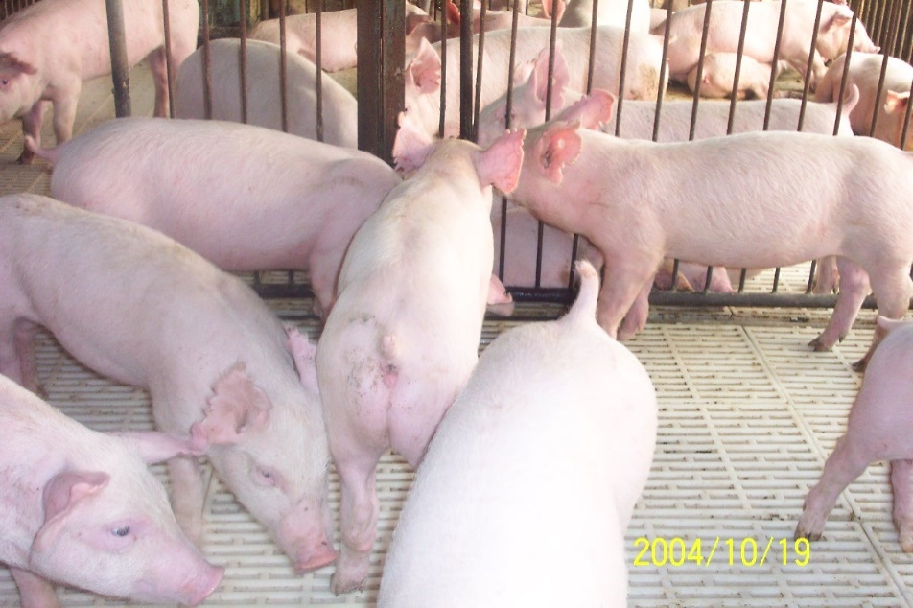
一、保育舍的准备
（三）准备饲料和保健药物
为防止仔猪断奶应激，应准备好饲料及抗应激药物如多维、V_{C}和保健类药物，防止仔猪拉稀、咳嗽等。

Slide 6
一、仔猪的转群
（一）转群的方法
1．进猪时间安排 分娩哺乳舍与保育舍必须做好断乳仔猪转栏的交接工作，接猪时间统一安排和协调，进猪时间最好安排在中午阶段，一律不能安排上班和下班前后。转入转出猪群每周一批次，猪群批次清楚明了。
2．用专用仔猪运输车将仔猪由分娩哺乳舍转入保育舍。
3．转群时尽量小心、谨慎、严防猛力击打，以避免造成人为的猪只损伤。
4．转群时要严格遵守卫生防疫制度，特别是猪只进舍后要带猪消毒，转群结束后1小时内要对车辆、用具、道路等进行消毒。

Slide 7
一、仔猪的转群
（二）合理分群
1．原则上两窝仔猪并为一栏，需要分群或合群的，可按仔猪大小、强弱合理分群，尽量做到公母分群。弱小仔猪另行组群，特别护理。
2．为了减少相互咬架，应遵循“留弱不留强”、“拆多不拆少”、“夜并昼不并”的原则。可对并圈的猪只喷洒带有强烈刺激性气味的消毒剂（如来苏尔），消除气味差异，防止出现打斗现象，并栏后饲养员要多观察。

Slide 8
一、仔猪的转群
（二）合理分群
3．饲养密度 饲养密度不能太大，每栏以20～25头为宜，夏天数量要少，寒冷冬季数量适当增多，以便仔猪相互取暖。如仔猪保育床，规格为长×宽=3.1m×2.5m，每栏可养10～25kg的仔猪20～25头。
4．若发现病猪、弱猪，应及时隔离，单独饲养，及时医治。

Slide 9
一、仔猪的转群
（二）合理分群
体重 | 地板式（平方米/头） | 漏缝或半漏缝式（平方米/头）
5～10kg 11～20kg 21～30kg | 0.36 0.54 0.72 | 0.25～0.27 0.27～0.29 0.30～0.36 | 每栏饲养头数在20～25头为宜

Slide 10
谢谢大家！

